Slide 1

成果発表
須見亮太 川本航 村山広樹 浅岡友夢 八木虎神 土田蒼太

Slide 2
目次
1.要求
2.システム要件
3.システムの概念図
4.使用したモデル
5.各メンバーの役割
6.デモ
7.問題点

Slide 3
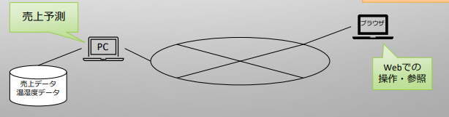
システム要件
1. 売上データ、温湿度データから将来の売上を予測できる ・ 過去データは2013/4～2023/3 ・ 2023/7の月次で、製品別の売上順位を予測
2. インタフェースはブラウザのみ ・ブラウザから操作、ブラウザで結果を参照

Slide 4
システム化の方針
CSVデータを用いて機械学習を行い、一年の売り上げ予測を行う
予測は過去の湿度、温度から１２カ月分行う。
Flask でサーバを立ち上げ、予測した結果をブラウザに表示する。
予測結果は月ごとに選択し、すべての商品の売り上げ予測を棒グラフにしたものと、その月の売り上げTo10の商品をランキングで表示。

Slide 5


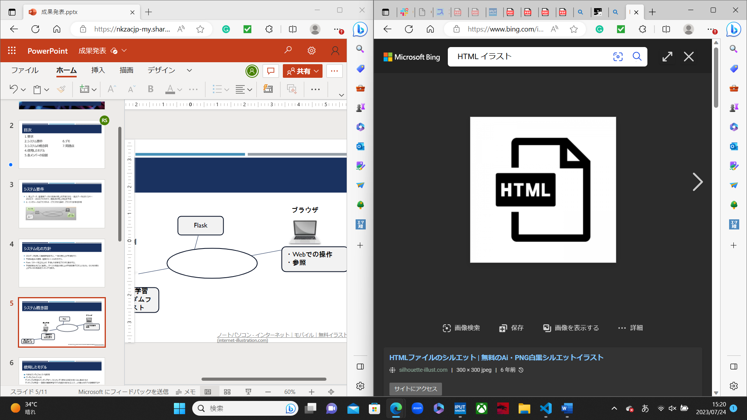
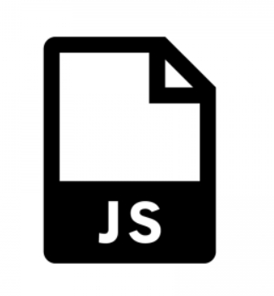
システム概念図
ブラウザ
Flask
売上予測
PC
・Webでの操作
・参照
・機械学習
・ランダムフォレスト
売上データ
温湿度データ
ノートパソコン - インターネット｜モバイル｜無料イラスト素材 (internet-illustration.com)

Slide 6
使用したモデル
今回はランダムフォレストを使用
ランダムフォレストとは
アンサンブル学習のバンギングをベースに少しずつ異なる決定木をたくさん集めたもの
アンサンブル学習・・・複数の機械学習モデルを組み合わせることで、より強力なモデルを構築するやり方
バンギング・・・ブートストラップというやり方を用いて複数のモデルを並列的に学習させていく方法
ブーストトラップ・・・元データから一部のデータを復元抽出というやり方でサンプリングするやり方
参考:https://qiita.com/Hawaii/items/5831e667723b66b46fba

Slide 7
各メンバーの役割
フロントエンド:須見亮太 川本航
SP1:使用するwebサーバー、フレームワークの検討 SP2:Flaskのテスト
SP3:仮データを用いてwebシステムの構築 SP4:予測データを用いて最終調整
バックエンド:浅岡友夢 村山広樹
SP1:ブラウザ画面のデザインを検討 SP2:画面設計
SP3:画面作成 SP4:予測データのグラフ化と表示
データ解析:土田蒼太 八木虎神
SP1:機械学習について調べる SP2:様々な学習モデルを試す
SP3:売り上げデータを用いて学習モデルの構築 SP4:モデルに気温・湿度を入れて予測を実行

Slide 8
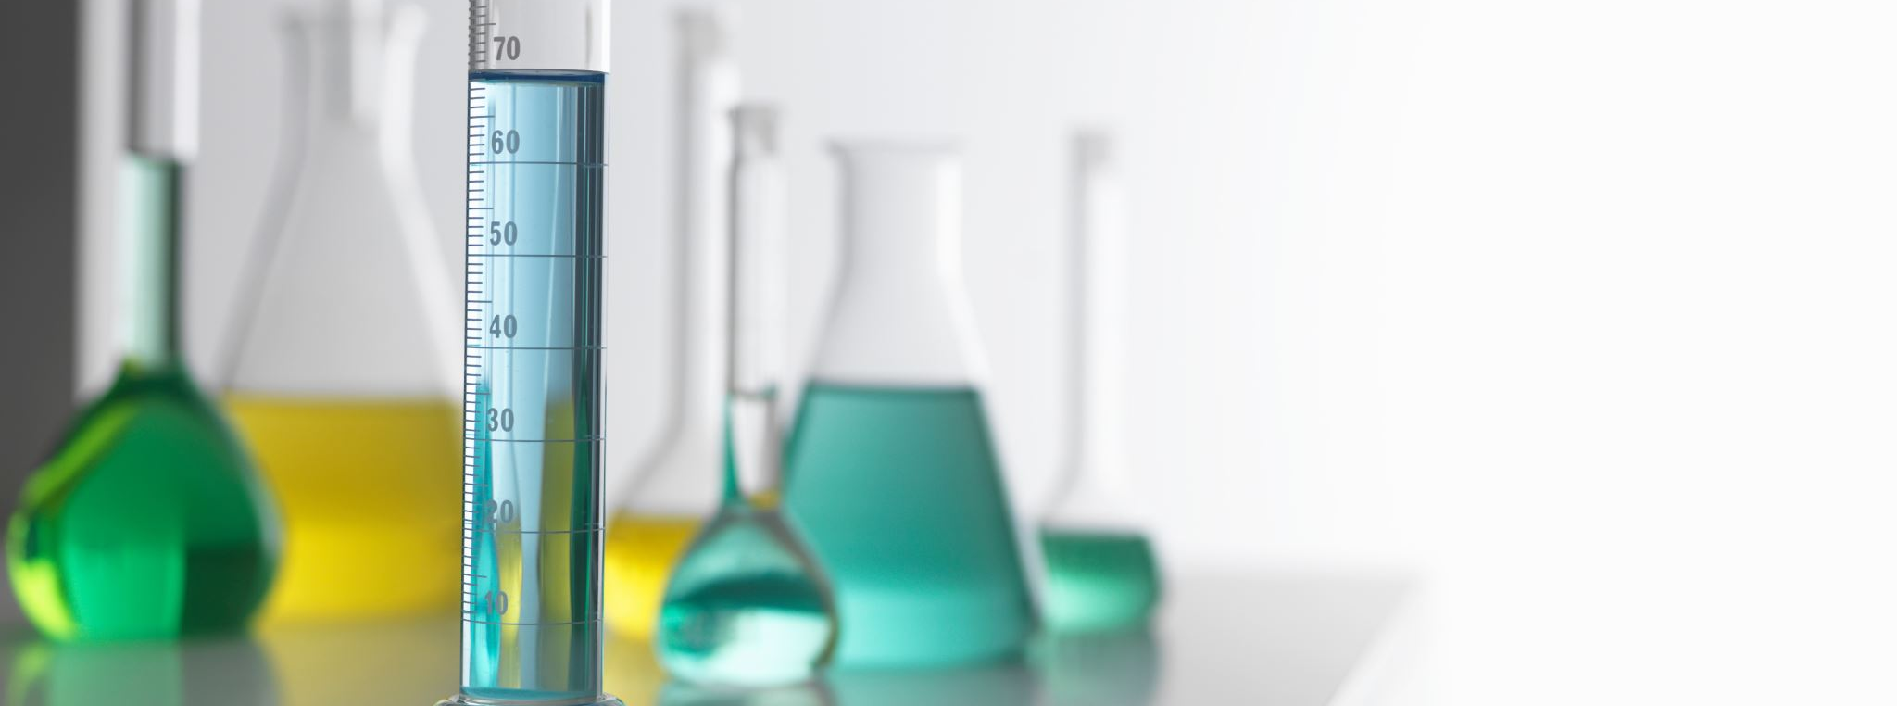
デモ

Slide 9
工夫した点
ブラウザのデザイン
HTMLだけでなく、CSSやJavascriptを使用して色付けや動きを付けることで見やすく
わかりやすい画面にした。
データの受け渡し
解析したデータをCSVに起こして渡すことで起動するごとにモデルの構築によるロスを削減
データの前処理
渡されたデータによって週ごとの記録や月ごとの記録などまちまちだったので共通する部分を
利用できるようにデータの抽出を行った。

Slide 10
問題点
機械学習への理解度の不足
様々な学習モデルのサンプルプログラムを試したが、思うように実行できず機械学習への理
解やモデルの選択が遅れた。
機械学習の精度
本来であれば、過去のデータから気温・湿度を予測、そのデータを用いて売り上げの予測を
行うのが望ましかった。
技術的問題により予測に使う気温・湿度のデータは過去のデータを利用
モデルの選択
ランダムフォレストは正誤判定や分類などに用いるアルゴリズム
時系列データの扱いには不向き

Slide 11

ありがとう ございます
someone@example.com

